Slide 1
Spring Boot 用戶註冊登入

Slide 2
Outline

Slide 3
Cookie 介紹
Cookie 為 Server 通過 Response，傳送給 Client 的小段資料，Client 需儲存 Cookie，並在往後向相同的 Server 傳送 Request 時，附上 Cookie 內容，以便 Server 得知 Client 上次執行狀態
Cookie 內容大小不超過 4 MB (4096 kb)
常見用途
儲存與追蹤使用者行為，設定及偏好
儲存用戶的登入帳號與密碼，是否已登入，購物車目前狀態等 Server 所需之資料

Slide 4
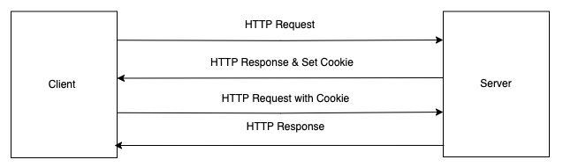
用戶登入流程 (Cookie)
Client 對 Server 發起登入的 Request
Server 允許 Client 登入，並將用戶信息放在 Cookie，將Response 與 Cookie 傳送給 Client
當 Client 下次再登入相同的網站時 (且Cookie尚未過期)，Client將 Cookie 和 Request 同時傳送給Server
Server 透過 Cookie 驗證用戶是否通過驗證
Notes:
由於HTTP的無狀態特性(Stateless)，導致登入的過去為必須不斷打帳號密碼，來完成登錄網站上身份驗證的事情
而Cookie就是用來解決HTTP的Stateless問題，Server可以透過設定和讀取Cookie所包含的資料，避免使用者每次輸入其帳號和密碼進行登入
Stateless: Browser的每一次Request，Server會獨立處理，不會與之前和之後的Request產生聯繫

Slide 5
使用 Cookie 的缺點
安全性低
Cookie 由於包含用戶帳密，有可能被盜用或偽造。若攻擊者獲取了有效的Cookie，則可以冒充用戶身分，進行不法行為
用戶體驗差
用戶須在第一次 Login 時輸入帳密，並得到 Cookie，增加其負擔
若 Cookie 被清除時或者使用多個 Browser 登錄相同網站時，也要再次輸入帳密

Slide 6
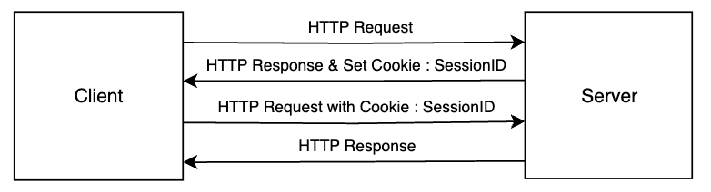
用戶登入原理 (Session)
Client 對 Server 發起登入 Request
Server 檢查 Client 輸入之帳號密碼是否正確。若正確，為其生成一個 Session ID，並將用戶當前狀態存在 Server，透過 Cookie 將 Session ID 傳送給 Client
Client 在下次再訪問 Server 時，將帶有 Session ID 的 Cookie 與 Request 傳給 Server
Server 根據 Session ID 進行驗證

Slide 7
前置準備
MySQL Database Preparation (Docker)
SpringBoot

Slide 8
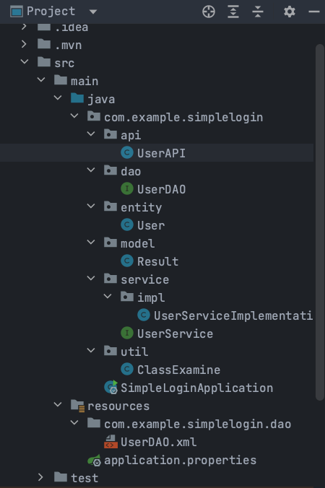
File Directories (最基本功能實現)
api
dao
Entity (as known as dataobject)
model
service
util

Slide 9
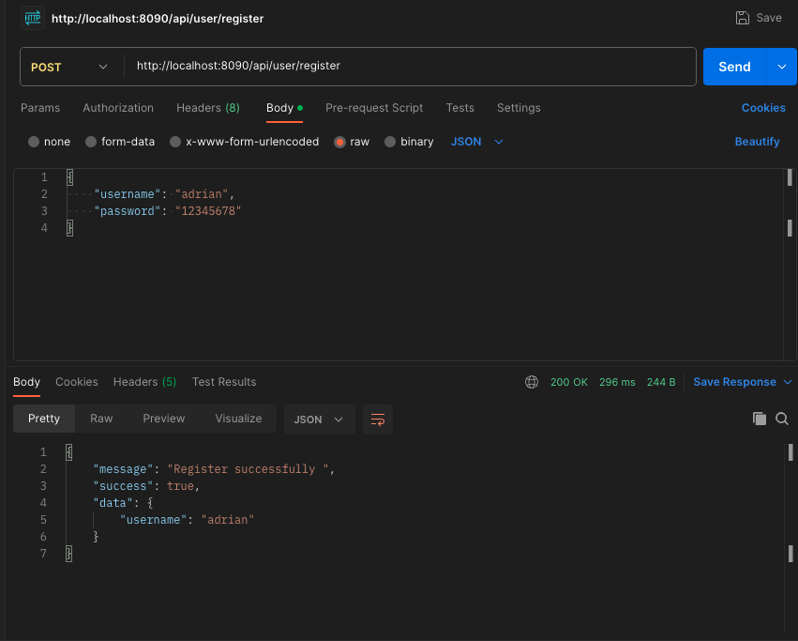
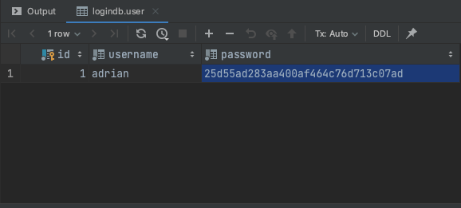
註冊用戶 (Register)
/api/user/register (POST)

Slide 10
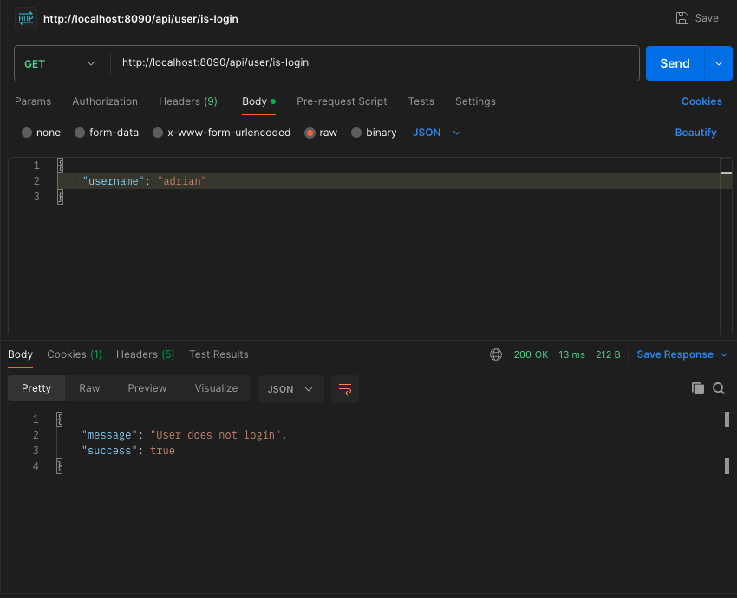
判斷目前是否已登入 (isLogin)
/api/user/is-login (GET)

Slide 11
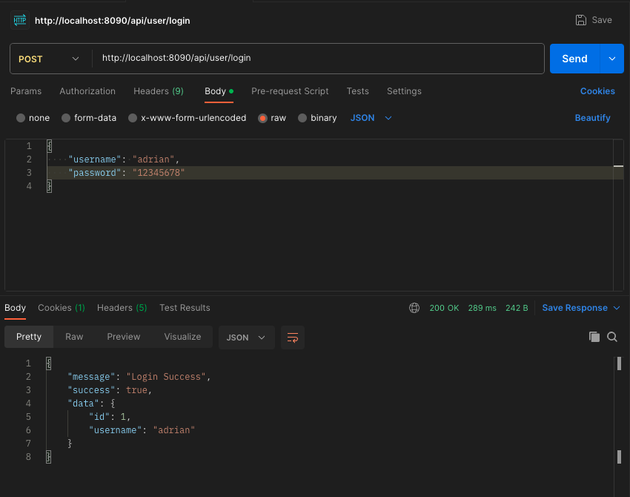
登入 (Login)
/api/user/login (POST)

Slide 12
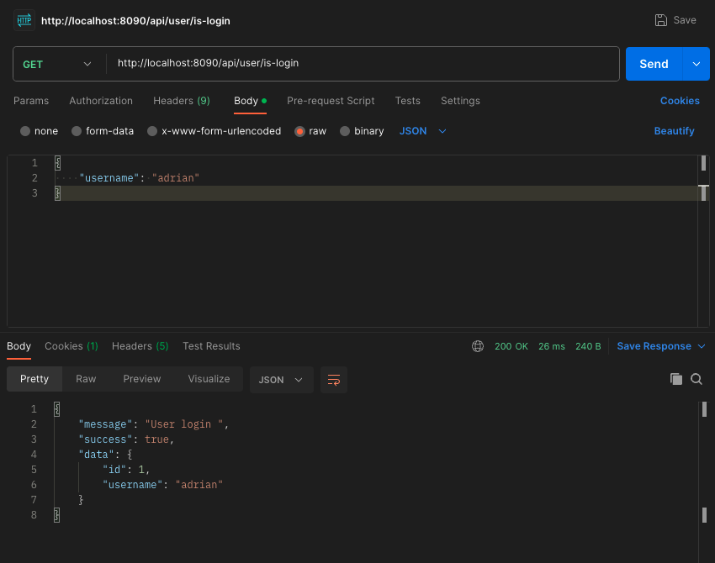
登入後再判斷是否已經登入 (isLogin)
/api/user/is-login (GET)

Slide 13
Reference
MYSQL build on docker (MAC)
https://hackmd.io/@MaxYang/rkEbXXAPt

